Slide 1

xìn
7 秋姑娘的信

Slide 2
qiū
xiě
xìn
guǒ
写 信
裹 上
秋 天
hǎo
you
gū niang
péng
cūn
山村
姑 娘
好 朋 友
zhāi
xīn
quán
摘 下
小心
全
Shēng bìng
piàn
生 病
片片枫叶

Slide 3
姑娘
秋天
裹上
写信
山村
好朋友
摘下
小心
全
生病
片片枫叶

Slide 4

fēng
秋姑娘摘下片片枫叶，给她的好朋友们写信。

Slide 5

山村孩子
青蛙
大雁
松鼠

Slide 6
( )是秋姑娘的好朋友，
( )也是秋姑娘的好朋友。

Slide 7

一封写给南去的大雁，让它们路上多加小心。
lù

Slide 8


一封写给要冬眠的青蛙，盖好被子别着凉生病。

Slide 9
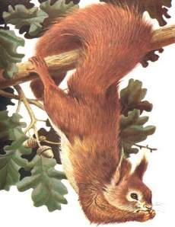

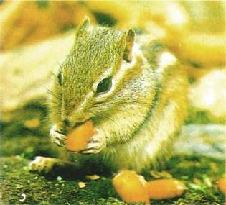
一封写给贪玩的松鼠，快准备好充足的食品。

Slide 10
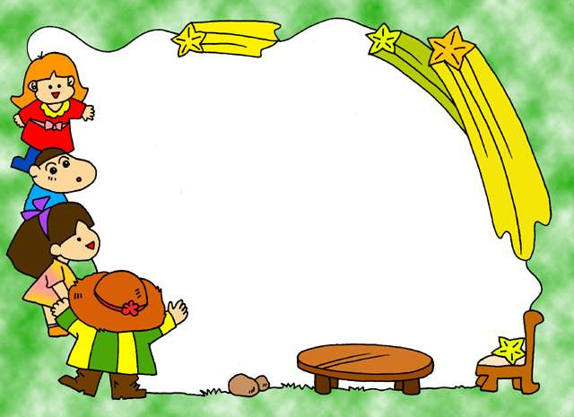
再写一封给山村孩子，别忘了给小树裹上“冬衣”。

Slide 11

咦，树上的枫叶都到哪儿去了？

Slide 12
哈，全被秋姑娘写了信！

Slide 13


Slide 14
亲爱的小朋友：你们喜欢大自然吗？请你采集几种落叶，并说说他们的形状和颜色。
你们的朋友----秋姑娘

